Slide 1
Тема: «Прості механізми в побуті»
Виконали :Волошин А. учень 7 класу
Керівник проекту:Данилюк М.М.,
вчитель фізики

Slide 2
Характеристики проекту: дослідницько-пошуковий,практичний, міжпредметний, парний.
Термін виконання:3 тижні
Можливі об’єкти дослідження: ножиці, домкрат, м’ясорубка, ніж, ложка,сапа,граблі,вішак,гойдалка,тачка,лом,лопата,коромисло,терези,
піаніно,коловорот у криниці,лебідка, зубило,ніж,цвях,голка,кол,
стамеска,молоток,рубанок,коса,серп,швейна машинка
Ключові питання (проблема):
Простий механізм у побутовому приладі,у побуті.
Класифікація приладів за типами простих механізмів
Дослідити ,щоб гойдалка з дітьми була в рівновазі, де потрібно сидіти на ній.
Виготовити моделі простих механізмів, які застосовуються в побуті.
Мета. Формувати вміння одержувати нові знання з текстів , ілюстрацій та із життєвого досвіду, переконатися в справдженні правила важеля в побутових умовах, формувати самостійну пізнавальну діяльність,практичні навички.
Очікувані результати:вивчити та класифікувати прості механізми в побуті.Виготовити моделі підйомника,де використовуються блоки,модель криниці,похилої площини та обчислити ККД похилої площини

Slide 3
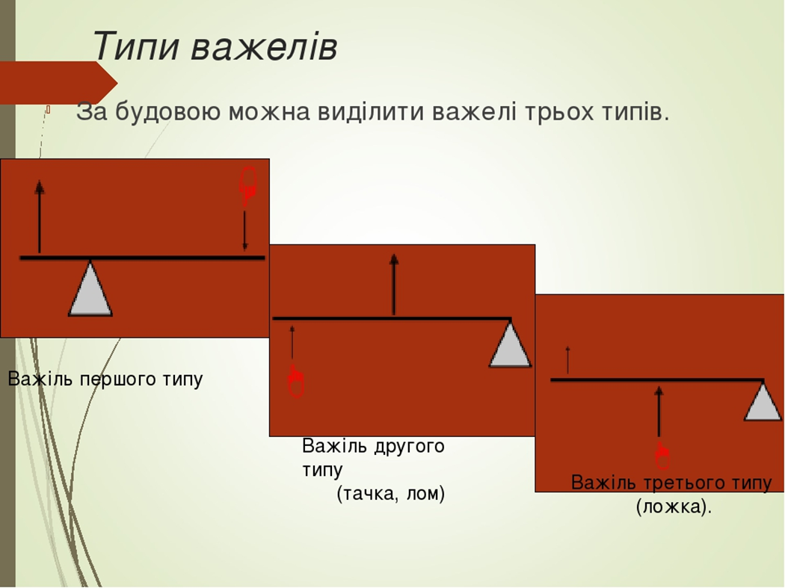
Важіль

Slide 4
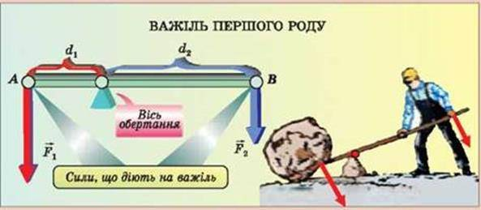
У важелі першого типу точки прикладання сил лежать з різних боків від точки опори. Одна з сил намагається повернути важіль за годинниковою стрілкою, інша — проти годинникової стрілки. Для того, щоб отримати виграш у силі, потрібно, щоб плече, до якого прикладена сила, було довшим за плече навантаження.

Slide 5
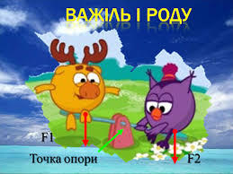
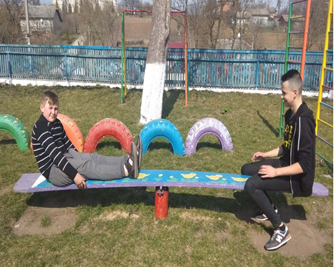
Дитяча гойдалка-важіль першого типу
Досліджуючи рівновагу на гойдалці, ми спочатку виміряли масу тіл Назара та Саші. Вага Назара -600Н, а Саші - 500Н.Відстань від опори гойдалки до Назара-1,2м,а до Саші-1.44 м.
Отже, Саша діє на гойдалку з силою у 1,2 рази меншою, як Назар. ми переконалися в справедливості умови рівноваги важеля.

Slide 6
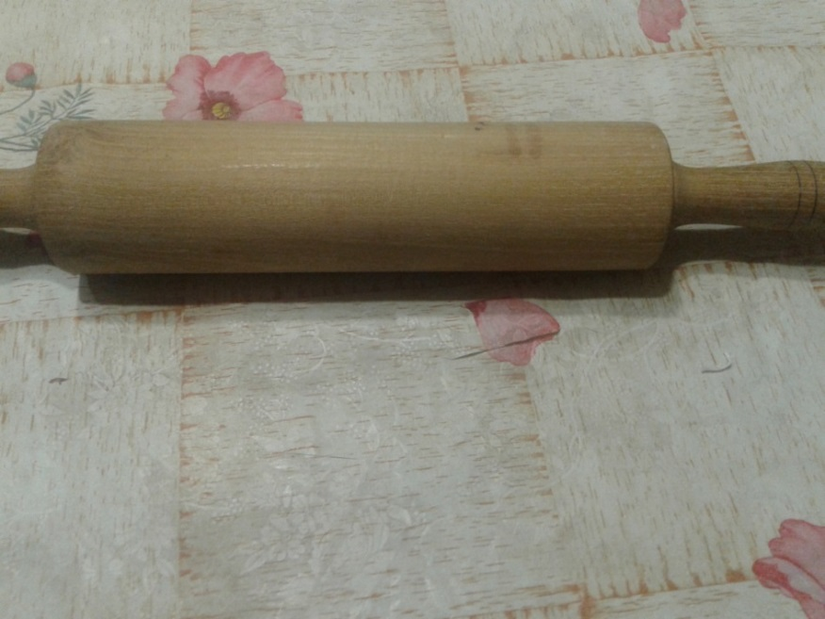
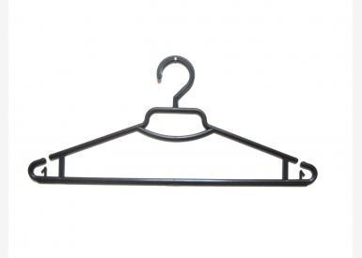
Тачалка,вішак

Slide 7
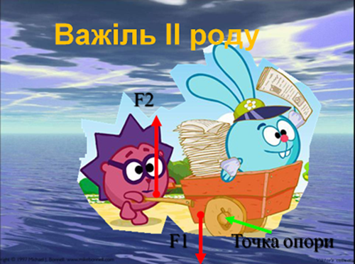
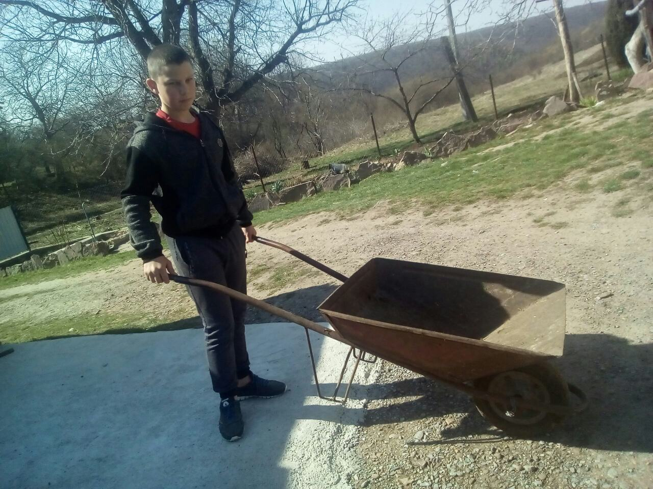
У важелі другого типу обидві точки прикладання сил лежать по один бік від точки опори і тягар має менше плече. Щоб підняти тягар, необхідно направити силу вгору. Приклади таких важелів — тачка, лом.

Slide 8
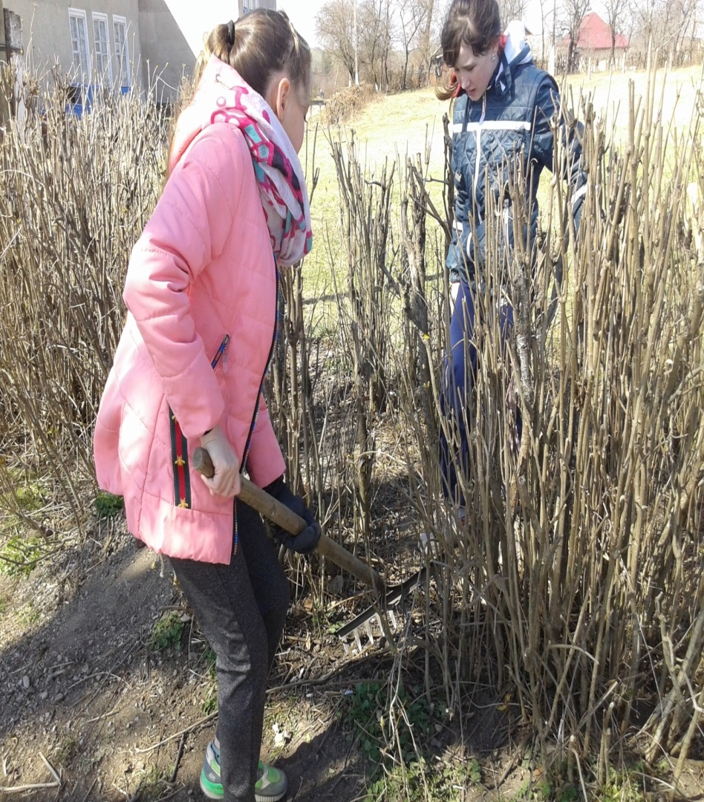
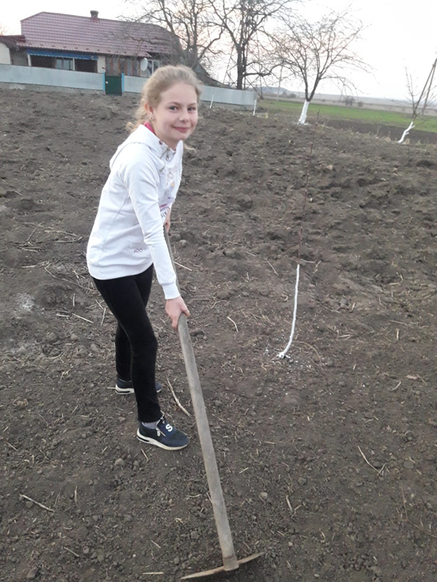
Граблі,сапа-це приклади простих механізмів

Slide 9
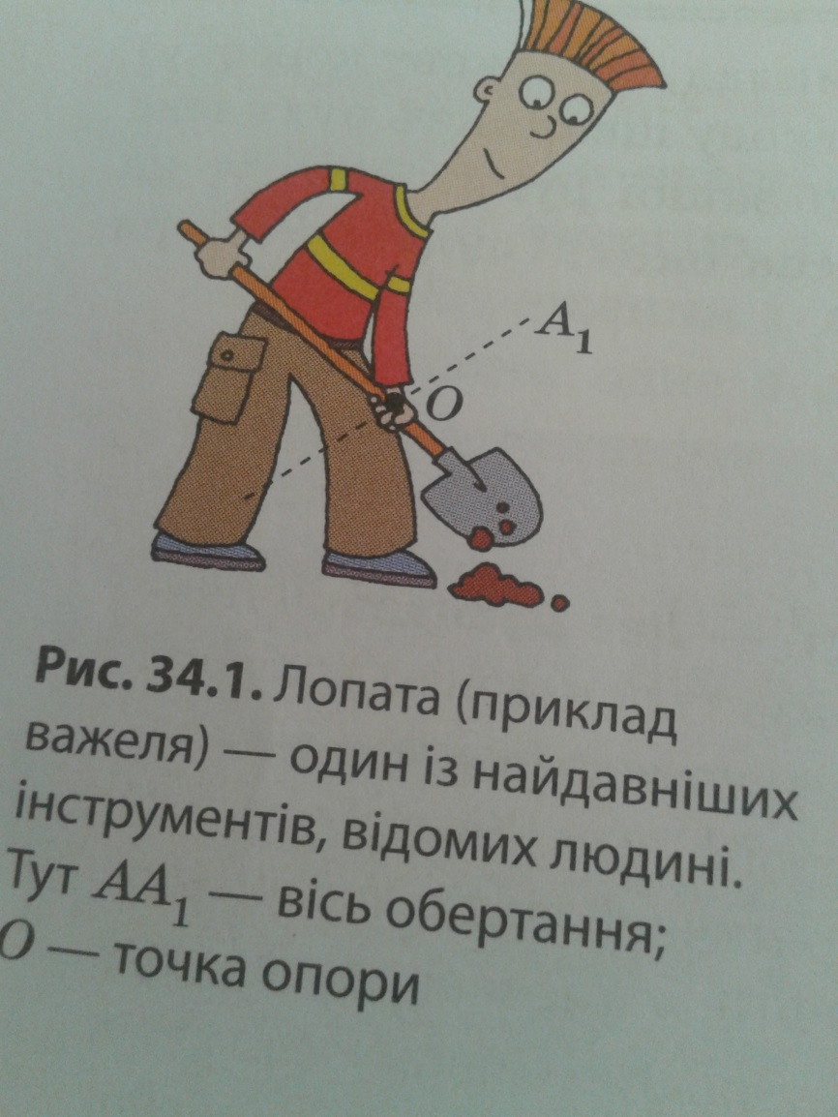
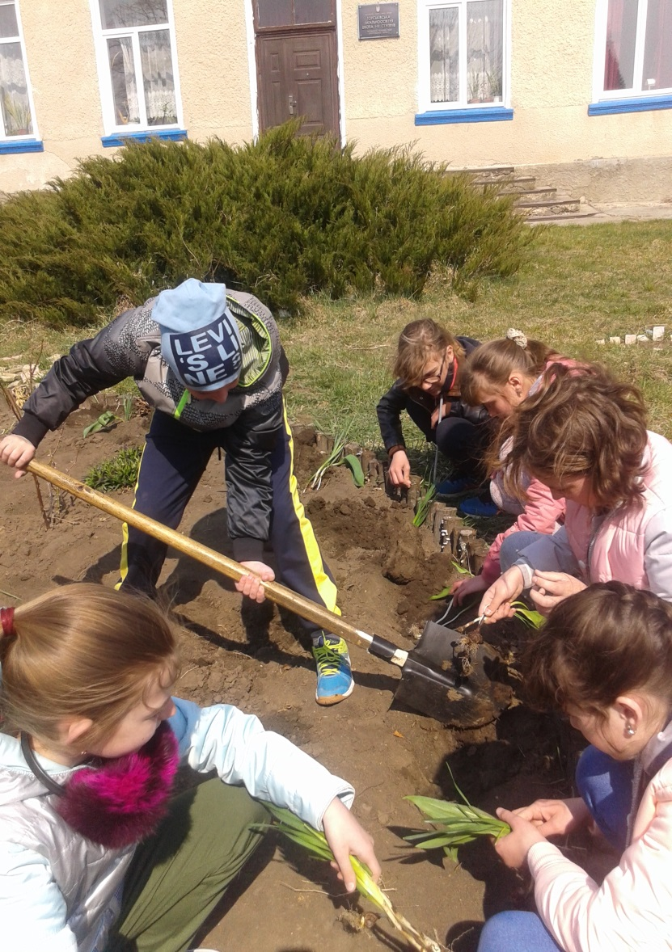
Лопата-один із найдавніших простих механізмів

Slide 10
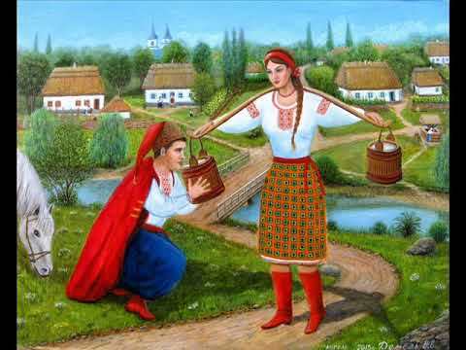
Коромисло

Slide 11
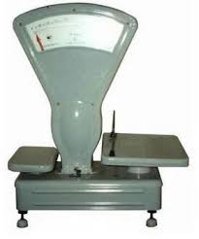
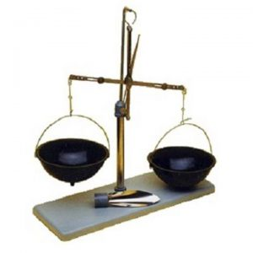
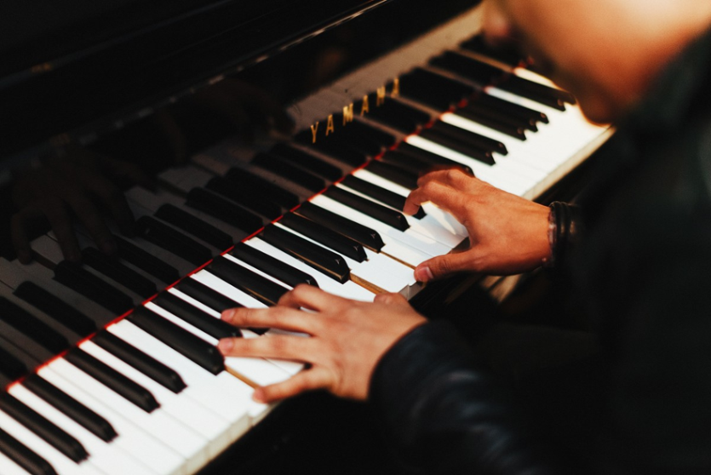
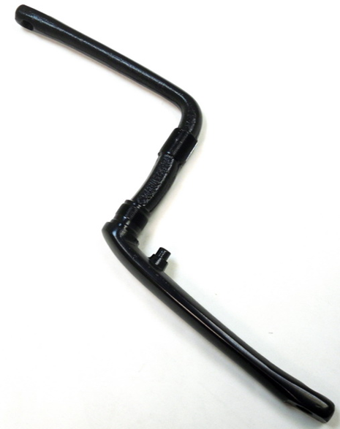
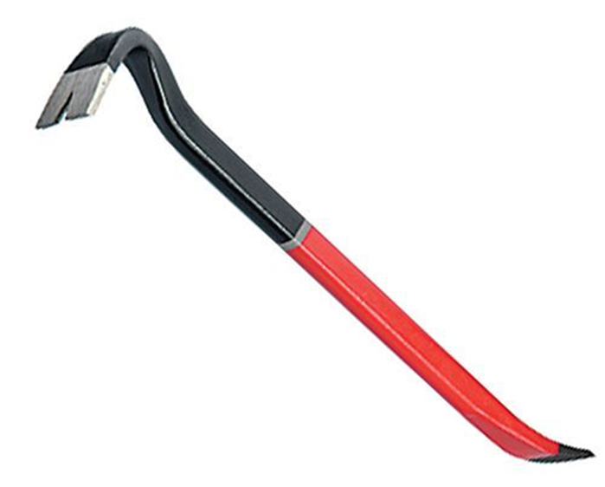
Різні види ваг,клавіші піаніно,
Шатун-кривошип,цвяходер

Slide 12
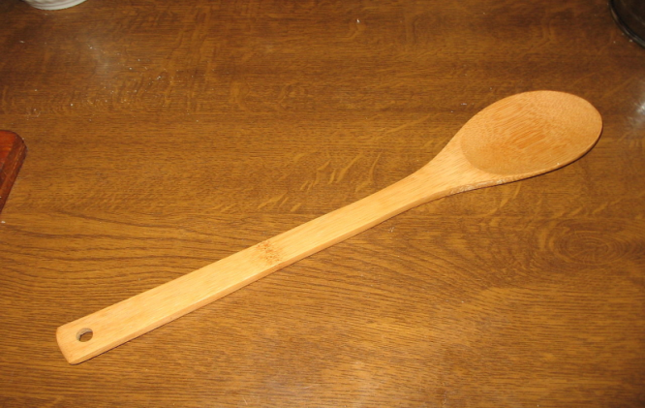
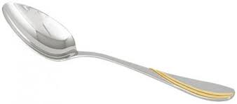
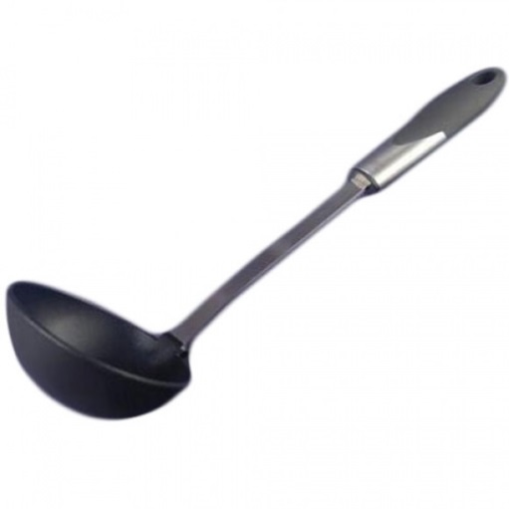
У важелі третього типу обидві точки прикладання сил лежать по один бік від точки опори, але тягар має більше плече. При цьому потрібно прикладати силу, більшу за тягар. Приклад такого важеля — ложка.Ложка складається з черпала, за допомогою перемички з'єднаного з ручкою.

Slide 13
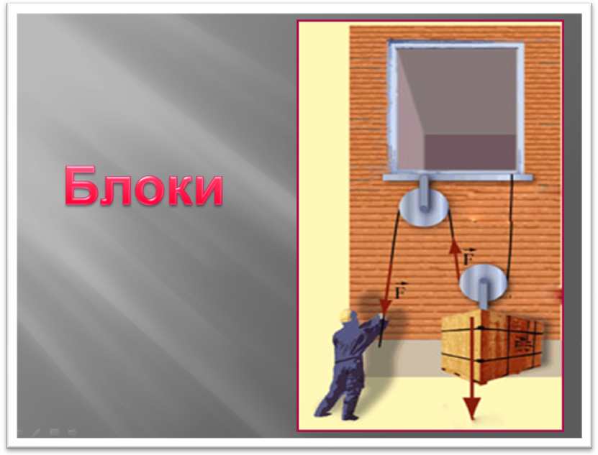
Блок — один з простих механічних пристроїв, що дозволяє регулювати силу.

Slide 14
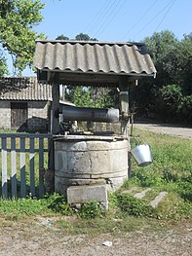
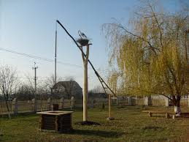
Коловорот - простий механізм
Його і зараз використовують для підйому води з колодязів, у лебідках.
Коловорот може давати виграш як у силі, так і в швидкості. Це залежить від того, де прикладається сила, а де – навантаження. Коловорот представляє собою барабан, до якого прикріплюється рукоятка. Виграш у силі визначається відношенням радіуса кола, по якій здійснюється рух рукоятки до радіусу барабана, на який намотується мотузка.

Slide 15
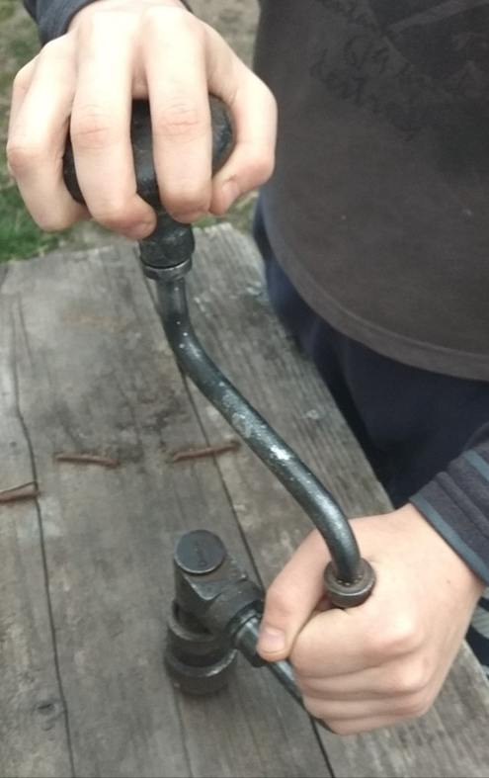
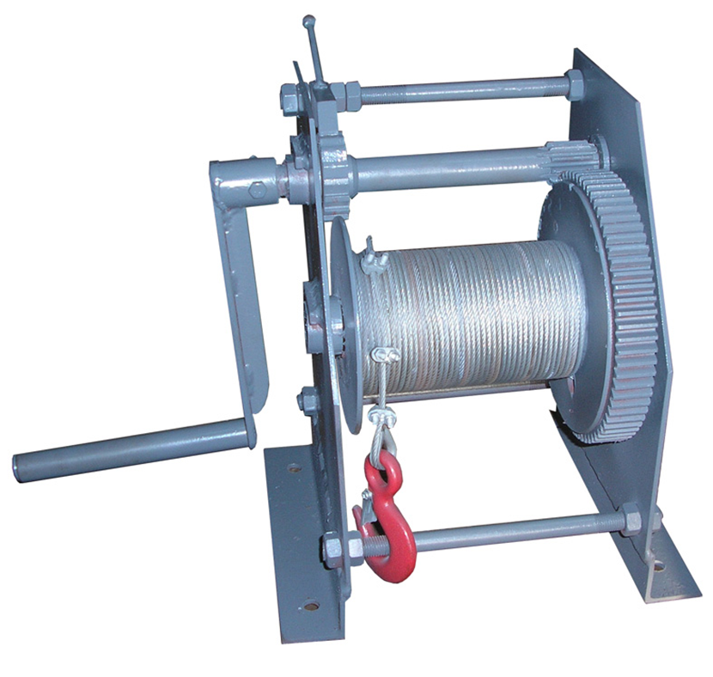
Приклади коловороту-лебідка,свердло

Slide 16
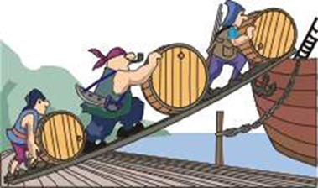
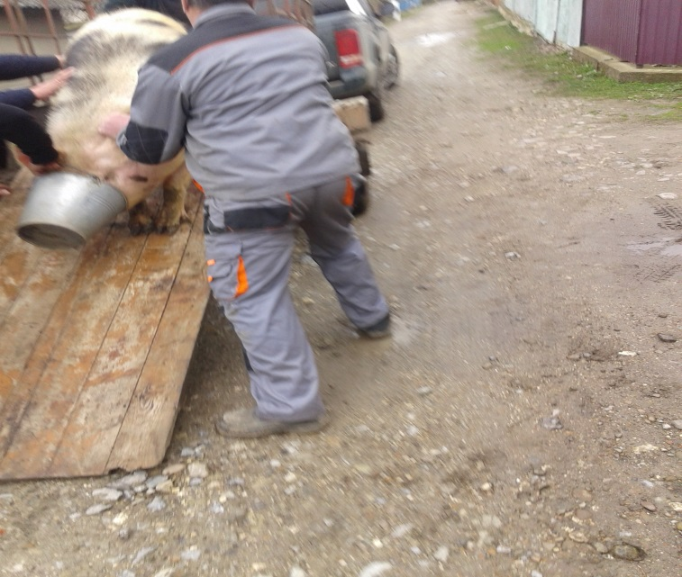
Похила площина — один із простих механізмів, призначений для зменшення сили, за допомогою якої можна підняти вантаж на висоту. Виграш у силі визначають відношенням довжини самого пристосування до його висоти за умови малого тертя.

Slide 17
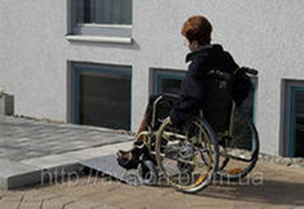
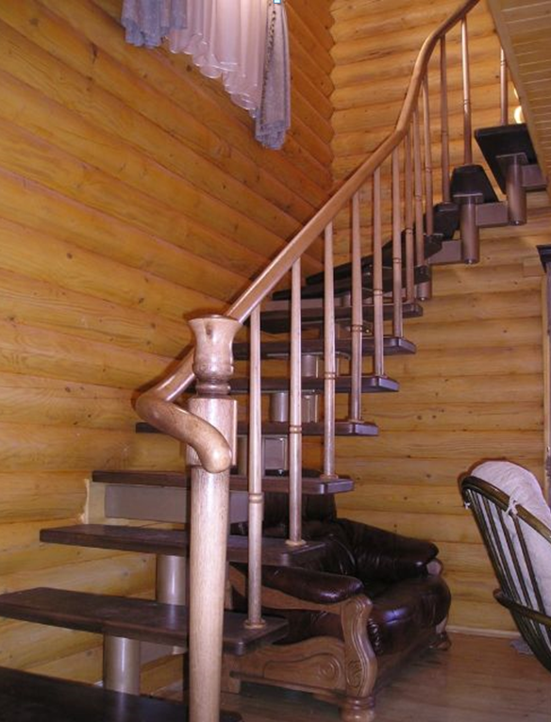
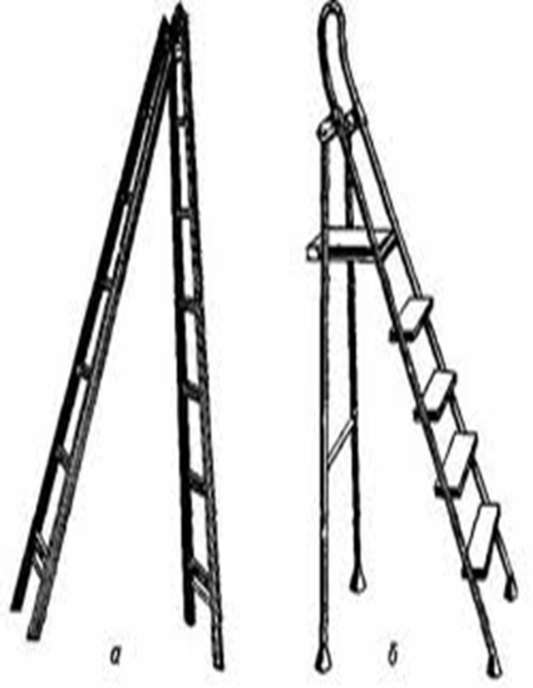
До похилих площин відносяться пандуси,драбини, звичайні сходи

Slide 18
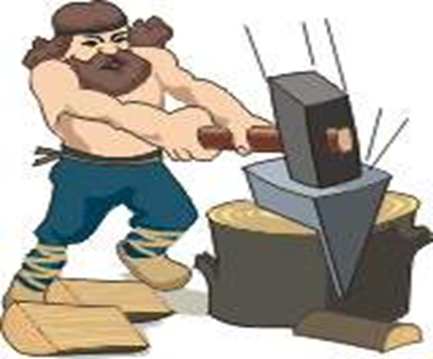
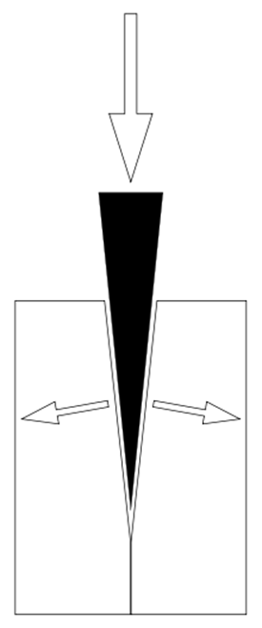
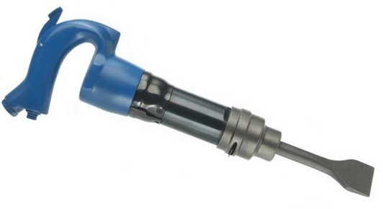
клин
Найчастіше, для створення великої сили використовують вид похилої площини - клин. Його дія грунтується на тому, що при великому зусиллі в напрямку обуха формуються великі сили, перпендикулярні бічним поверхням пристрою.
Це по суті подвійна похила площина.
.
Виграш у силі, дорівнює відношенню його довжини до товщини на тупому кінці .

Slide 19
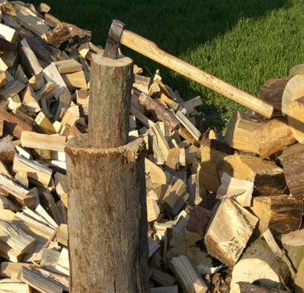
Використання простих механізмів істотно полегшує людську діяльність. Наприклад, клин, який вбивається в поліно, володіє більшою силою, ніж сам удар по пристосуванню. Тому дерево швидко розпирає в різні боки. Разом із цим, удар на клин йде зверху вниз, а частини поліна розсуваються в сторони. Тобто в даному випадку відбувається ще й перетворення в напрямку руху.

Slide 20
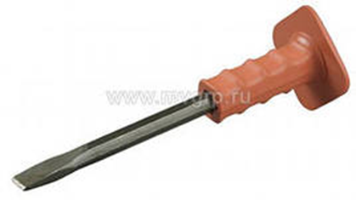
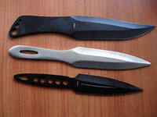
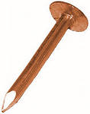
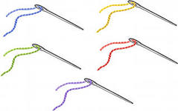
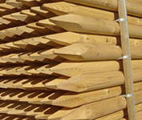
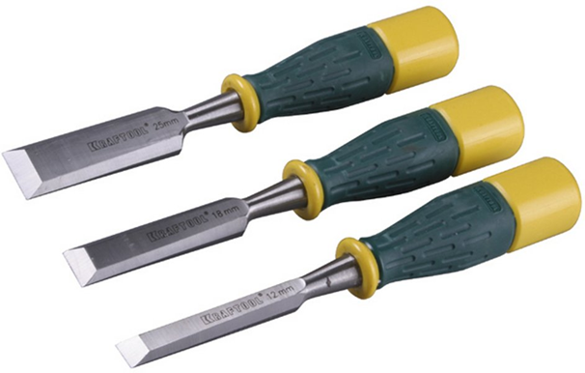
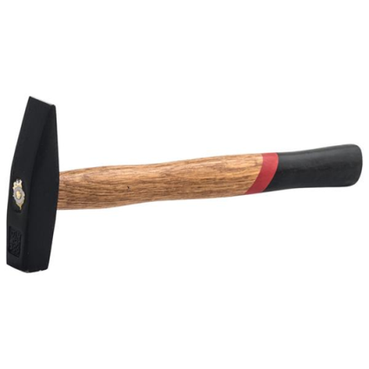
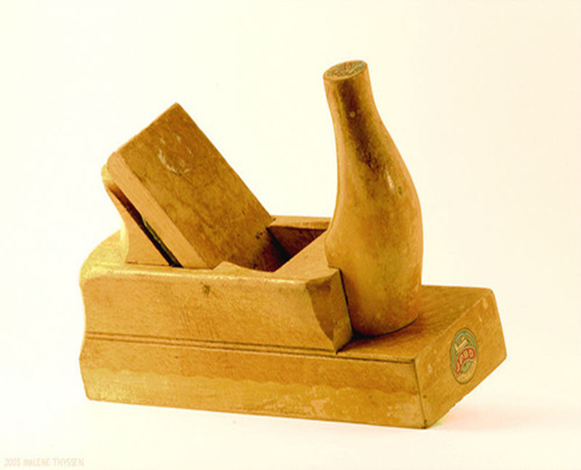
Принцип клина використовується в таких інструментах і знаряддях, як зубило, ніж, цвях,голка,кол,стамеска,
молоток,рубанкок.

Slide 21
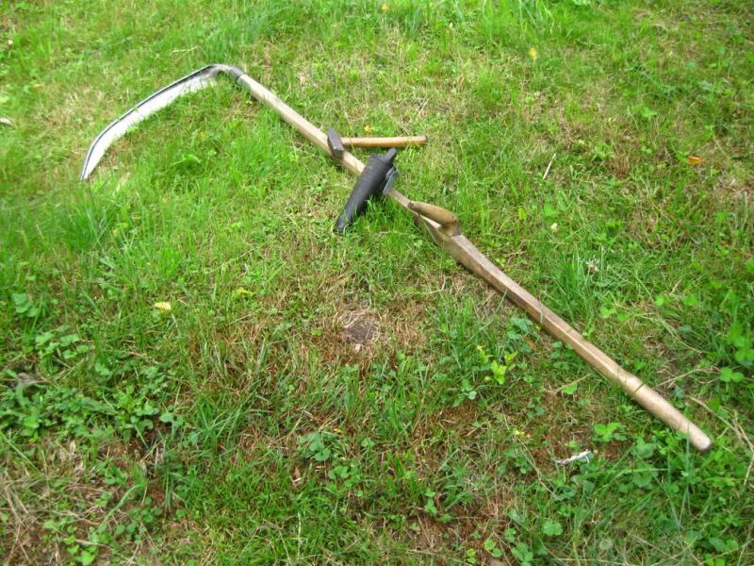
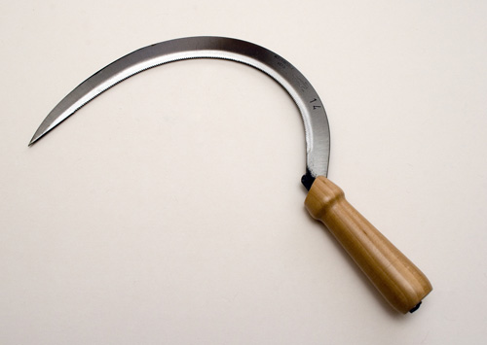
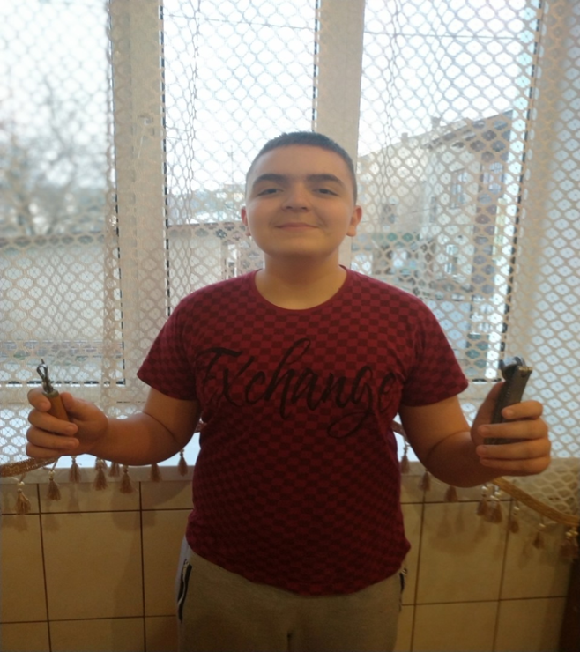
коса,серп, Відкривачка,часникодавка

Slide 22
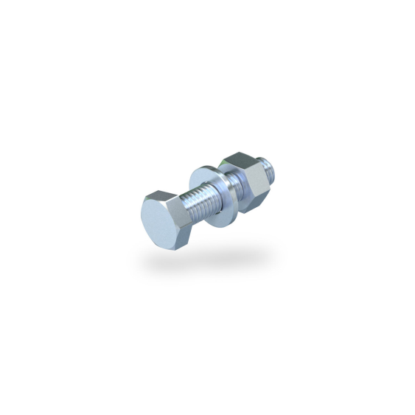
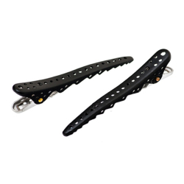
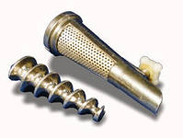
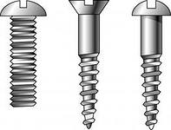
Ще одним різновидом похилої площини є гвинт. Так само як і клин, цей пристрій здатний змінювати напрямок або числове значення сили.
Різьба гвинта являє собою похилу площину, яка багато разів обгорнута навкола циліндра.
Приклади —болт з гайкою,різні затискачі,в тому числі-заколки для волосся,ножі для м’ясорубок,механічних соковижималок
Виграш у силі дорівнює відношенню відстані, яку проходить точка прикладання зусилля за один оборот гвинта (довжини кола), до відстані між двома сусідніми витками різьби .

Slide 23


Приклади гвинта:штопор,міксер

Slide 24

Складні механізми
Механізми, які складаються з двох або більше простих механізмів, з’єднаних між собою, називаються складними. Прикладом складного механізму можуть бути звичайні ножиці. Вони складаються з двох з’єднаних між собою важелів, заточених у вигляді клина.

Slide 25




Slide 26


швейна машина, ключ для консервації-приклади складних механізмів.у ключі використані прості механізми,такі як важіль і клин

Slide 27

Висновки
Досить поширені прості механізми в побуті. Так, досить складно було б відкрити водопровідний кран, якби у нього не було невеликої ручки, яка являє собою досить ефективний важіль. Те ж можна сказати і про гайковий ключ, за допомогою якого здійснюється відкручування або закручування гайок або болтів. Чим довше рукоятка, тим легше буде здійснюватися дію.

Slide 28
D1, м | D2, м | F1, H | F2, H
0,05 | 0,1 | 2 | 1
0,1 | 0,2 | 4 | 2
0,05 | 0,15 | 3 | 1

Slide 29
Досліджуючи прості механізми в побуті,ми побачили,що вони істотно полегшують працю людини і можуть складатися з однієї або декількох деталей. При цьому навіть при наявності двох і більше елементів можуть залишатися простими. Серед елементів є і важелі, блоки, гвинти, колеса на осях, похилі площини, клин. Всі ці пристосування працюють в комплексі. Завдяки їм людина істотно полегшує працю. Під час роботи над проектом, переконалися в справдженні правила важеля, у принципі роботи блоків, у призначенні похилої площини та її різновидів.

Slide 30
Список використаної літератури та інтернет-ресурсів:
Вікіпедія
https://www.google.com.ua/search?hs=X9k&q=прості+механізми+в+побуті
https://naurok.com.ua/prezentaciya-prosti-mehanizmi-4769.html

Slide 31


